Slide 1



Extrañándote

Slide 2


Slide 3

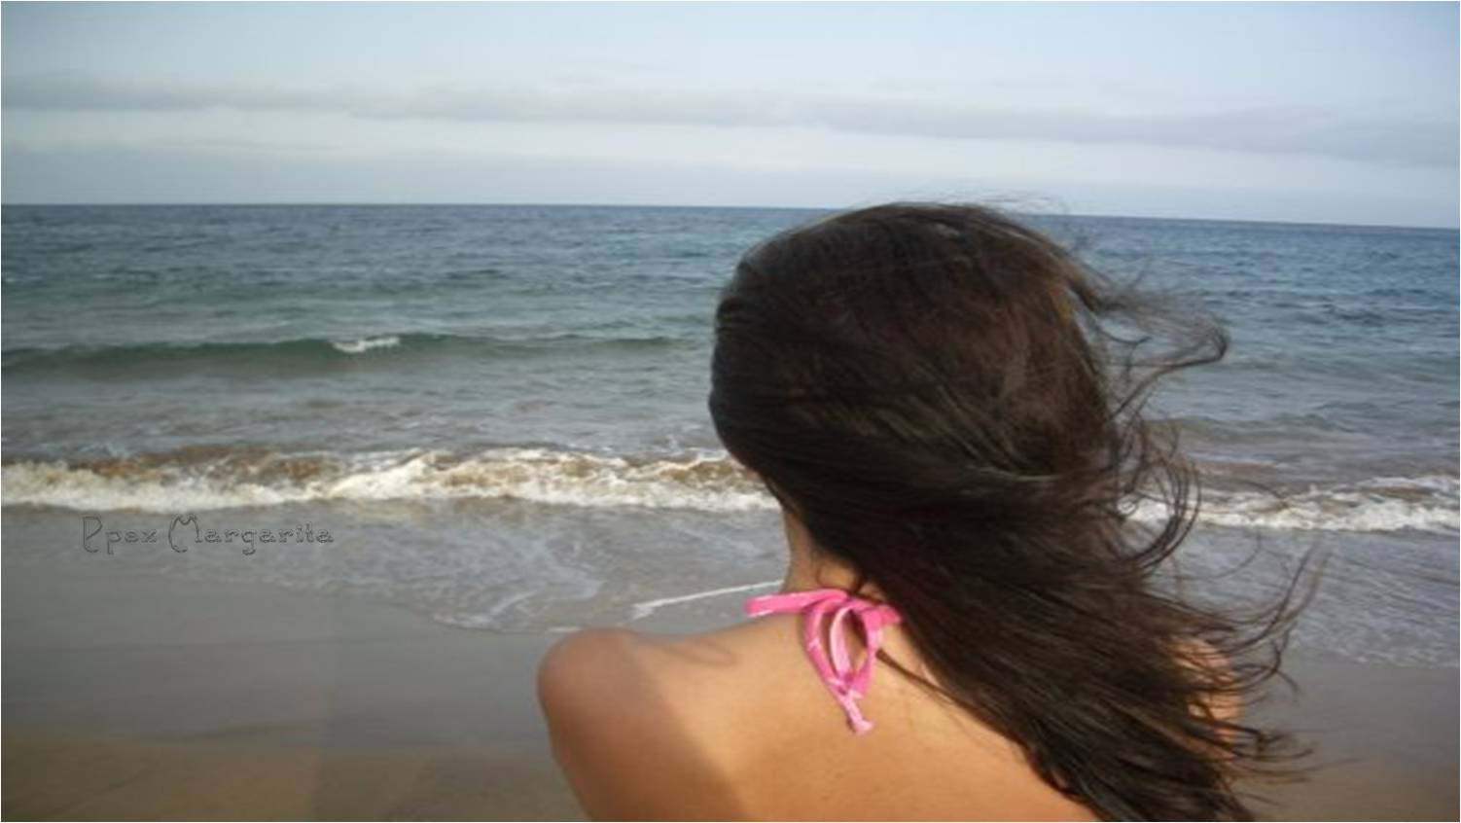
Mendigo sonrisas
me duele hasta el aire
que choca en mí.
No puedo ser fuerte,
no puedo hoy que tu no estas aquí

Slide 4

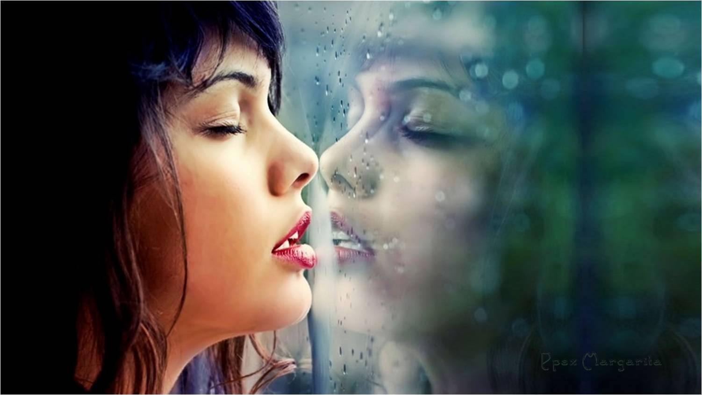
Me muerde este frío
me matan las horas, me matan
Conmigo no suenan los chistes
que un día contigo aprendí

Slide 5


Procuro otras calles
pero siempre llego
a las mismas
de ayer.
Parece que tu te llevaste mi
mundo contigo también

Slide 6


No hay nada que logre
borrarte un minuto en mi vida
Tengo tanto cielo
pero soy un ave perdida.

Slide 7
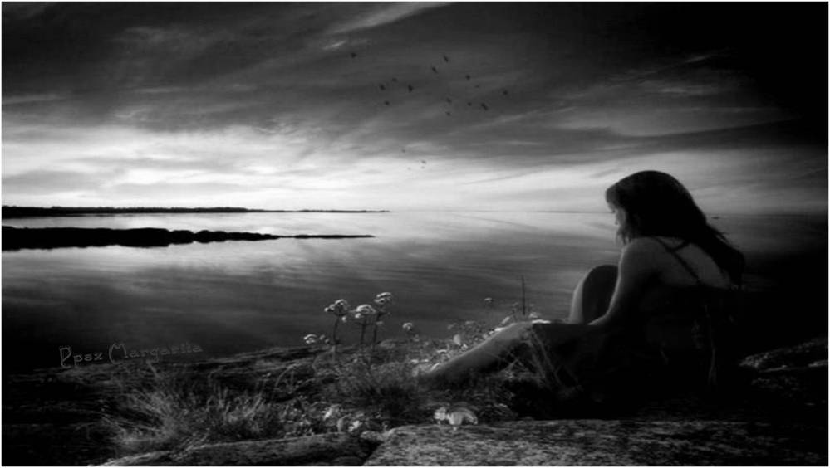


Extrañándote
Solo vivo extrañando
tus besos y tu mirada, si

Slide 8


Me quede desde el día que te fuiste
solo extrañándote.
Extrañándote

Slide 9



Slide 10
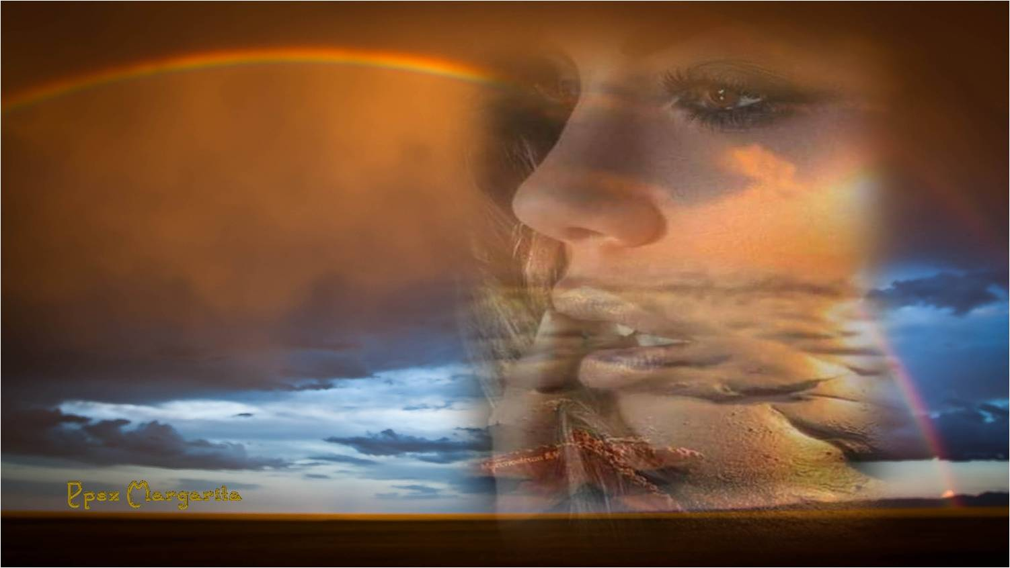

Slide 11


No hay nada que logre borrarte un minuto en mi vida
Tengo tanto cielo
pero soy un ave perdida.

Slide 12


Solo vivo extrañando
tus besos y tu mirada, si
Extrañándote

Slide 13


Extrañándote
Me quede desde el día que te fuiste
solo extrañándote.

Slide 14

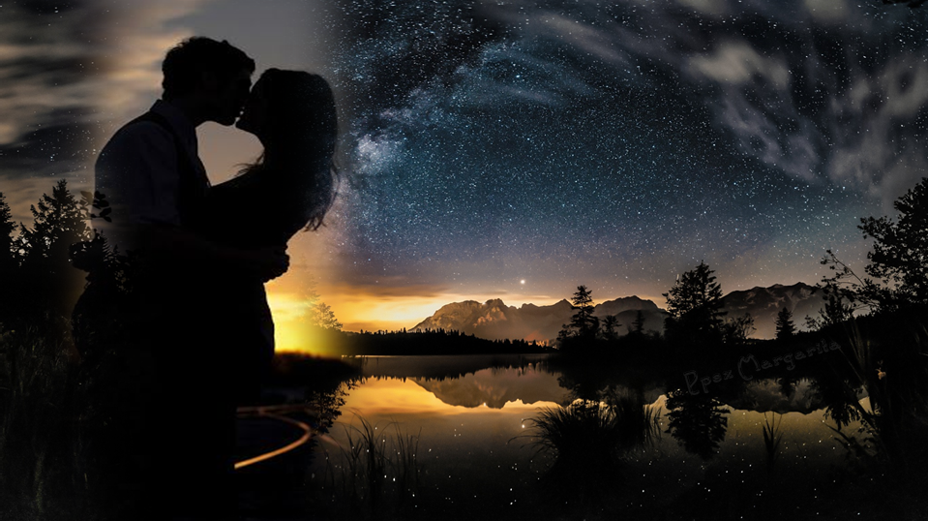
Solo vivo extrañando
tus besos y tu mirada, si
Extrañándote

Slide 15
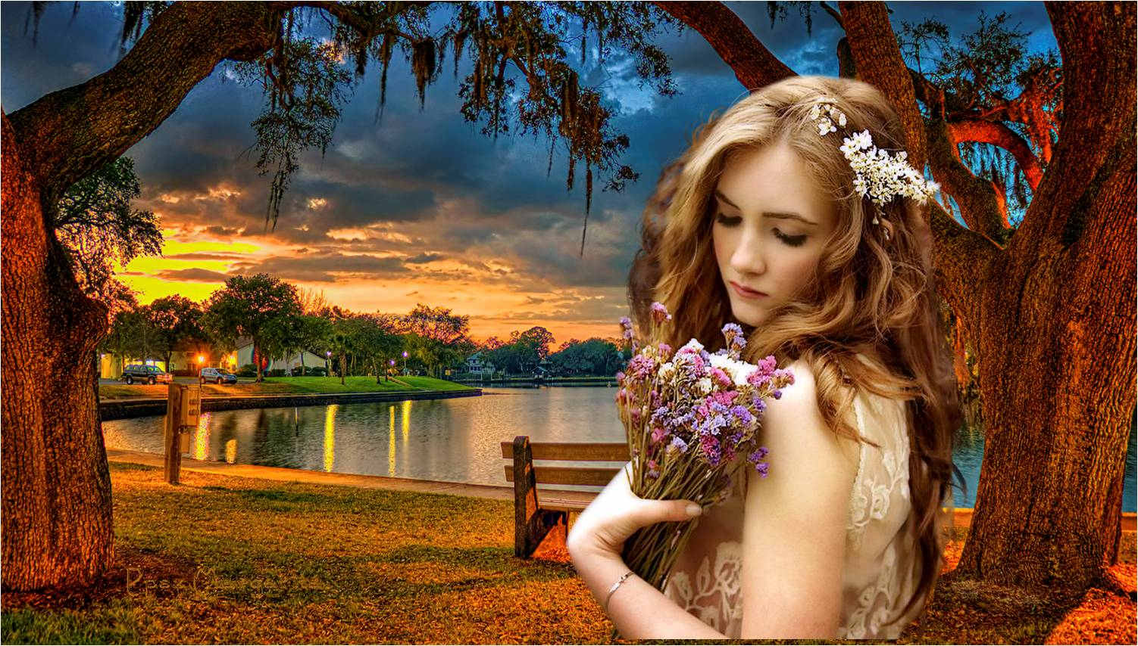

Extrañándote
Me quede desde el día que te fuiste
solo extrañándote.

Slide 16



Junio 2020
Música: Extrañándote
Rocío Dúrcal
Margarita

Slide 17









¿Te ha gustado?
Puedes ver más entrando
Aquí
Además puedes recibir powerpoints en tu correo electrónico suscribiéndote aquí:
Esta presentación powerpoint ha sido creada y compartida única y exclusivamente para mispps.com

